Slide 1




ỦY BAN NHÂN DÂN QUẬN LONG BIÊN
TRƯỜNG TIỂU HỌC ĐÔ THỊ VIỆT HƯNG
BÀI GIẢNG ĐIỆN TỬ
KHỐI 3
MÔN: TẬP VIẾT

Slide 2

TẬP VIẾT LỚP 3
ÔN CHỮ HOA A; M; N, V( Kiểu 2)

Slide 3
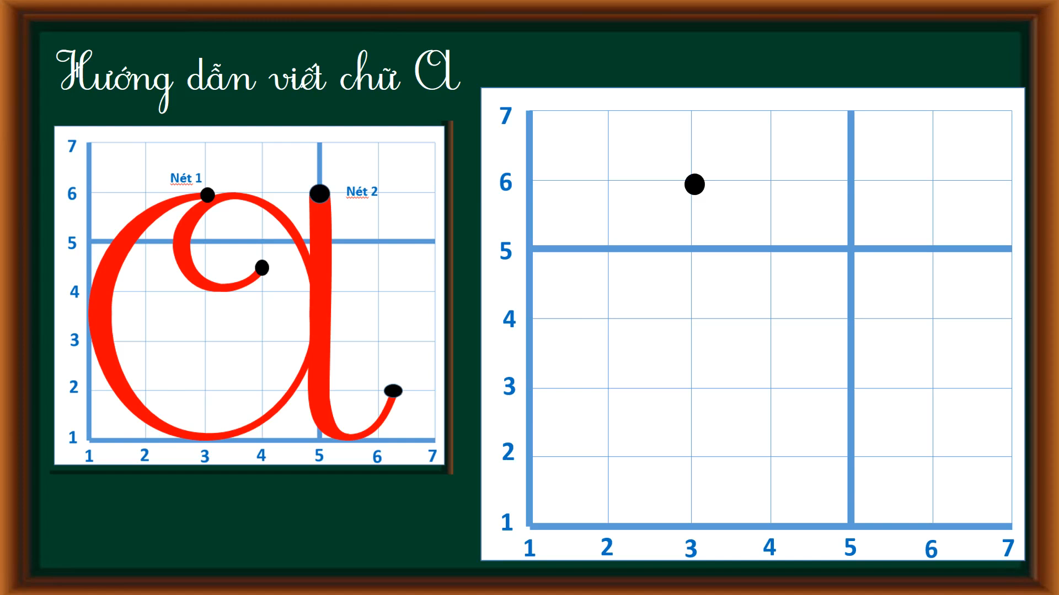
Ôn chữ hoa A( Kiểu 2)

Slide 4
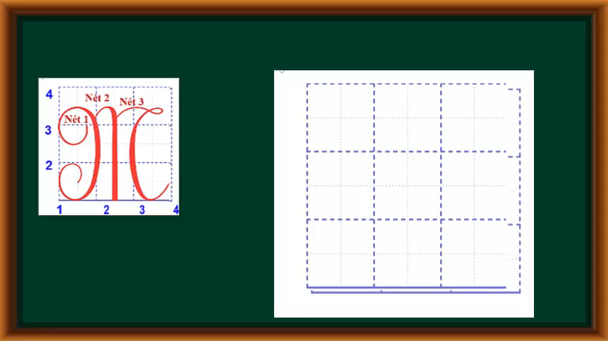
Ôn chữ hoa M( Kiểu 2)

Slide 5
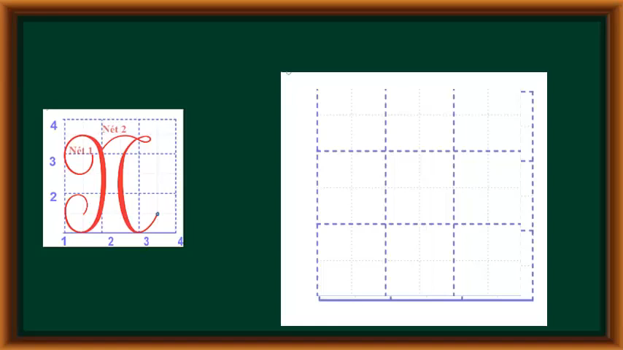
Ôn chữ hoa N ( Kiểu 2)

Slide 6
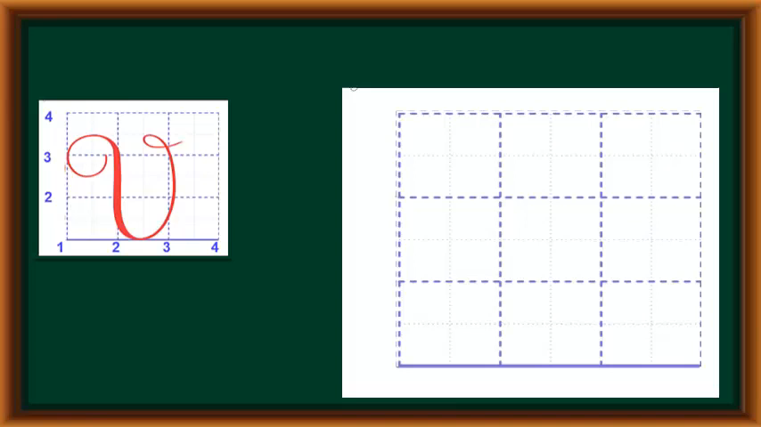
Ôn chữ hoa V ( Kiểu 2)

Slide 7

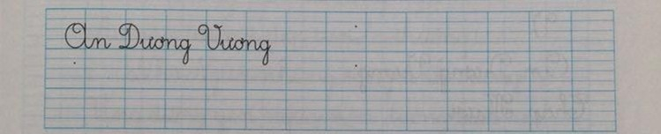
Ôn chữ hoa A ( Kiểu 2)
An Dương Vương là tên hiệu của Thục Phán, vua nước Âu Lạc, sống cách đây trên 2000 năm. Ông là người đã xây thành Cổ Loa.

Slide 8

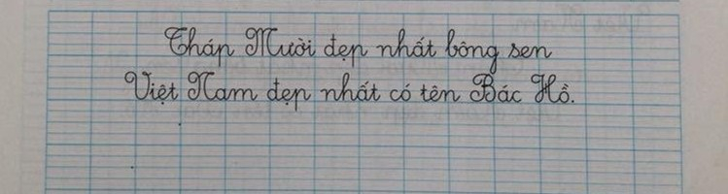
Câu thơ ca ngợi Bác Hồ kính yêu.

Slide 9


1- Tư thế ngồi viết:
- Lưng thẳng, không tì ngực vào bàn.
- Đầu hơi cúi.
- Mắt cách vở khoảng 25 đến 30 cm.
- Tay phải cầm bút.
- Tay trái tì nhẹ lên mép vở để giữ.
- Hai chân để song song thoải mái.
2-Cách cầm bút:
- Cầm bút bằng 3 ngón tay: ngón cái, ngón trỏ, ngón giữa.
- Khi viết, dùng 3 ngón tay di chuyển bút từ trái sang phải, cán bút nghiêng về phía bên phải, cổ tay, khuỷu tay và cánh tay cử động mềm mại, thoải mái;
- Không nên cầm bút tay trái.
Notes:
9

Slide 10

VIẾT VÀO VỞ

Slide 11
CHÀO CÁC EM !

